Slide 1


Rede de artigos do Wikipedia: Uma análise focada na comparação entre menores caminhos e caminhos traçados por jogadores do jogo Wikispeedia
Igor Gonçalves Ribeiro Silva
Uberlândia, 15 de dezembro de 2023

Slide 2
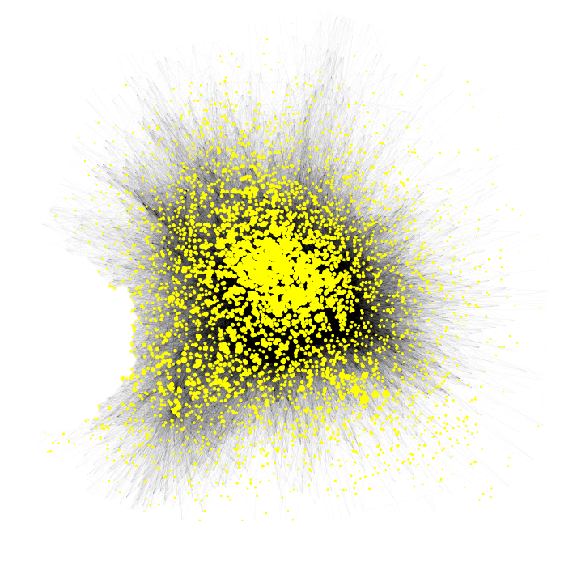
Descrição dos Dados
Wikispeedia Navigation Paths
Versão condensada do Wikipedia utilizada pelo game Wikispeedia.
Rede:
4604 nós
119882 links considerando os auto-loops
106647 links descartando os auto-loops
Nós:
Artigos da Wikipedia
Atributos:
category: lista de categorias que classificam o artigo
macrocategory: lista de macro categorias que classificam o artigo
Arestas
Links entre os artigos

Slide 3
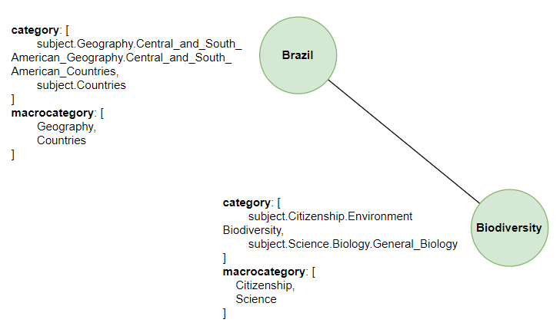
Descrição dos Dados
Wikispeedia Navigation Paths

Slide 4
Metodologia
Componente Gigante
Análise de Grau
Assortatividade
Por grau
Por categoria e macro categoria
Distribuição de categorias e macro categorias
Centralidade
Betweenness Centrality
K-Core
Caminhos feitos pelos jogadores vs Menores caminhos
Tamanho dos caminhos
Macro categorias encontradas nos caminhos

Slide 5
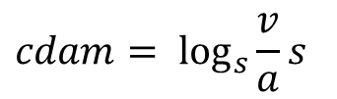
Metodologia
Análise de Caminhos – Macro Categorias
$$cdam= \log_{s}{\frac{v}{a}s}$$
Coeficiente de Diversidade de Atributo Multivalorado:
Onde:
s é o número de nós que compõem o caminho
v é o tamanho do conjunto de valores que o atributo assume ao longo do caminho (sem repetições)
a é o tamanho da lista de valores (com duplicatas) que o atributo assume ao longo do caminho

Slide 6
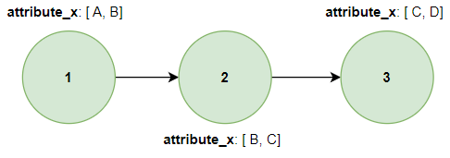

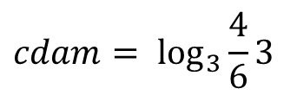
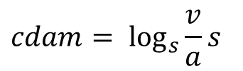
Metodologia
Análise de Caminhos – Macro Categorias
$$cdam= \log_{s}{\frac{v}{a}s}$$
Coeficiente de Diversidade de Atributo Multivalorado:
Onde:
s é o número de nós que compõem o caminho
v é o tamanho do conjunto de valores que o atributo assume ao longo do caminho (sem repetições)
a é o tamanho da lista de valores (com duplicatas) que o atributo assume ao longo do caminho
$$cdam= \log_{s}{\frac{v}{a}s}$$
$$cdam= \log_{3}{\frac{4}{6}3}$$
v = 4 -> {A, B, C, D}
a = 6 -> [A, B, B, C, C, D]
s = 3 -> {1, 2, 3}
$cdam= \log_{3}{2}$ = 0.63

Slide 7
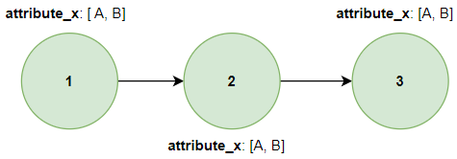
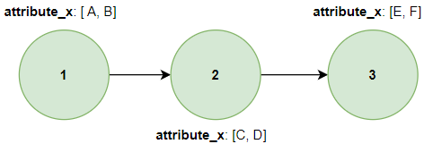
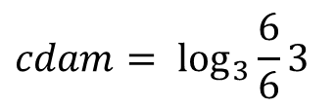


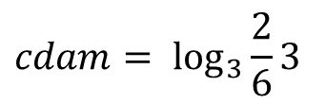
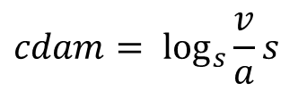
Metodologia
Mais exemplos:
$$cdam= \log_{s}{\frac{v}{a}s}$$
$$cdam= \log_{3}{\frac{2}{6}3}$$
v = 2 -> {A, B}
a = 6 -> [A, B, A, B, A, B]
s = 3 -> {1, 2, 3}
$cdam= \log_{3}{1}$ = 0
$$cdam= \log_{s}{\frac{v}{a}s}$$
$$cdam= \log_{3}{\frac{6}{6}3}$$
v = 6 -> {A, B, C, D, E, F}
a = 6 -> [A, B, C, D, E, F]
s = 3 -> {1, 2, 3}
$$cdam= \log_{3}{3}=1$$

Slide 8
Análise
A rede possui 13 componentes conectados, sendo um deles um componente gigante.
Rede completa
4604 nós
106647 links
Grau médio 46.433
Grau máximo 1621 - nó “United_States”
Assortatividade (grau): -0.1158
Assortatividade (categoria): 0.10
Assortatividade (macrocategoria): 0.18
Componente Gigante
4589 nós
106534 links
Grau médio 46.430
Grau máximo 1621 - nó “United_States”
Assortatividade (grau): -0.1159
Assortatividade (categoria): 0.10
Assortatividade (macrocategoria): 0.19
O Componente Gigante representa 99.67% da rede em número de nós e 99.89% em número de arestas.

Slide 9
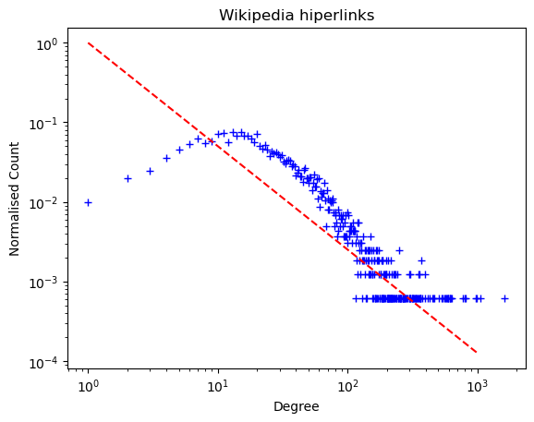
Análise
Distribuição de grau do componente gigante

Slide 10
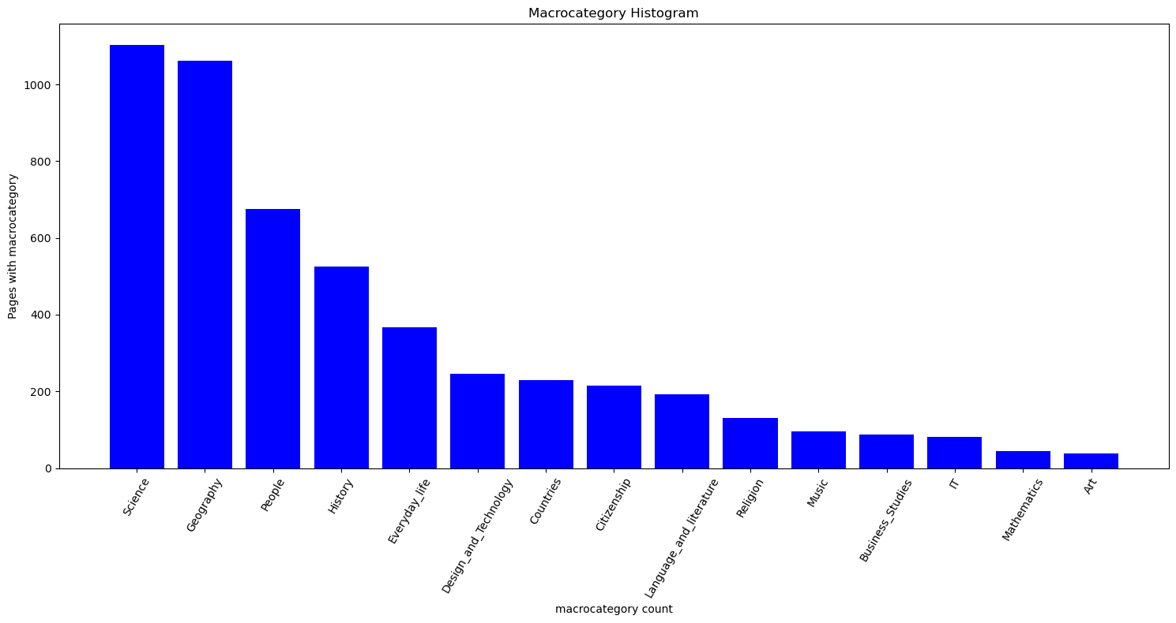
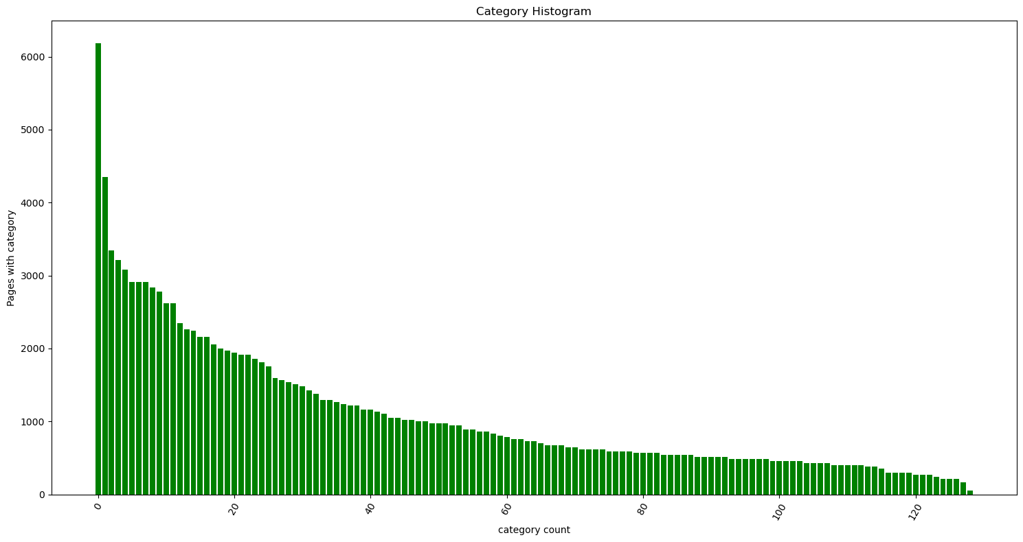
Análise
Distribuição de Categorias e Macro Categorias
subject.Countries

Slide 11
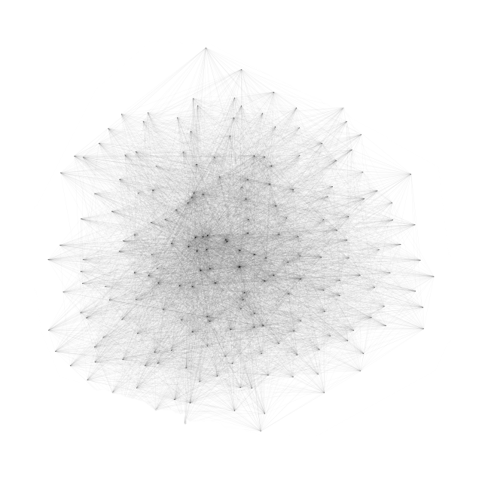
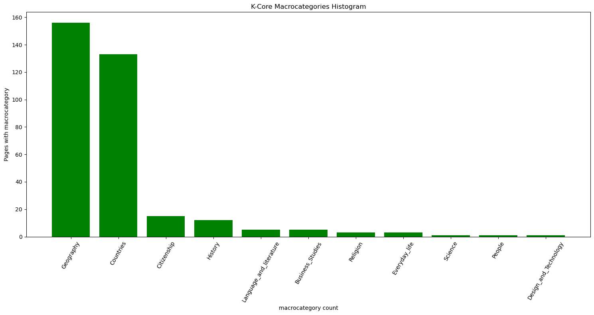
Análise
K-Core
K = 47
199 nós e 7509 arestas
Alteração nas macro categorias dominantes

Slide 12
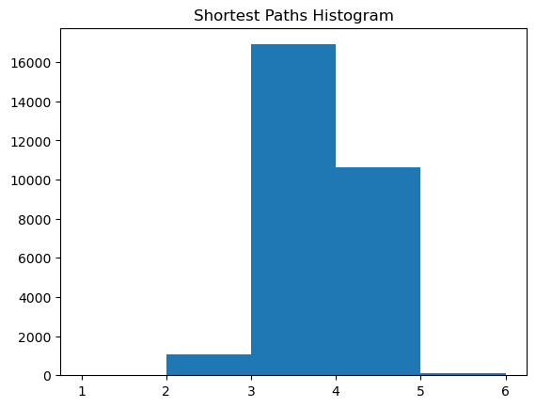
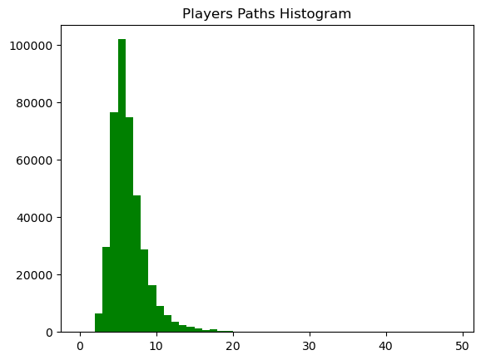
Análise
Análise de Caminhos - Tamanhos
Menores Caminhos:
Quantidade: 28717
Tamanho médio: 3.33
Maior Caminho: 5 (diâmetro da rede)
Moda: 3
Caminhos dos Jogadores
Quantidade: 410536
Tamanho médio: 5.95
Maior Caminho : 405
Moda: 5

Slide 13
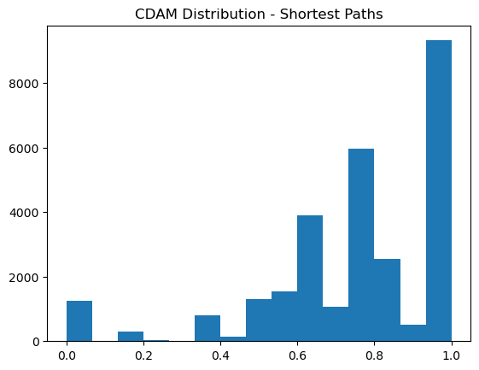
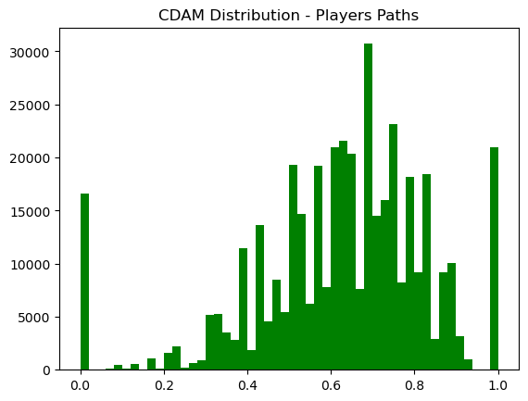
Insights
CDAM
CDAM médio dos menores caminhos: 0.750
CDAM médio dos caminhos dos jogadores: 0.625

Slide 14
Insights
Nós mais frequentes nos menores caminhos
Nós mais frequentes nos caminhos dos jogadores
Top 10 Betweenness Centrality
Nó | Betweenness
United_States | 0.125380
United_Kingdom | 0.047449
Europe | 0.044716
France | 0.036858
England | 0.033641
World_War_II | 0.025599
Germany | 0.023159
English_language | 0.020243
Africa | 0.019874
London | 0.019031
Posição | Nó
1° | United_States
2° | United_Kingdom
3° | France
4° | World_War_II
5° | Russia
6° | 20th_century
7° | Germany
8° | England
9° | Scotland
10° | English_language
Posição | Nó
1° | United_States
2° | Europe
3° | United_Kingdom
4° | Earth
5° | England
6° | Africa
7° | World_War_II
8° | North_America
9° | Germany
10° | Animal

Slide 15
Conclusão
A Rede é densa e possui um componente gigante que reflete bem o comportamento da rede.
As macro categorias dominantes no core da rede são diferentes das macro categorias dominantes na rede como um todo.
Os caminhos feitos pelos usuários geralmente são maiores que os menores caminhos.
Além disso os caminhos feitos pelos usuários geralmente apresentam uma menor variedade de macro categorias.
Os usuários também tendem a não necessariamente seguir os caminhos pelos nós de maior betweeness centrality.
Limitação: assortatividade por macro categoria

Slide 16
Referências
Rede: https://snap.stanford.edu/data/wikispeedia.html
Wikispeedia: https://dlab.epfl.ch/wikispeedia/play/
Artigo: West, Robert, Joelle Pineau, and Doina Precup. "Wikispeedia: An online game for inferring semantic distances between concepts." Twenty-First International Joint Conference on Artificial Intelligence. 2009.
Livro Barabási: http://networksciencebook.com/
NetworkX: https://networkx.org/documentation/stable/index.html

